Slide 1
KŪLAS UGUNSGRĒKS
Informatīvs materiāls skolēniem no 1. līdz 4.klasei
© Valsts ugunsdzēsības un glābšanas dienests, 2021
Notes:
Šo prezentāciju izveidojis Valsts ugunsdzēsības un glābšanas dienests un tā ir skolēniem no 1. līdz 4.klasei.
Iepazīstoties ar to, Tu uzzināsi, kas ir kūlas ugunsgrēks, kā Tu vari novērst savas mājas tuvumā, kā arī uzzināsi, kā rīkoties situācijā, ja redzi, ka izcēlies kūlas ugunsgrēks.

Slide 2
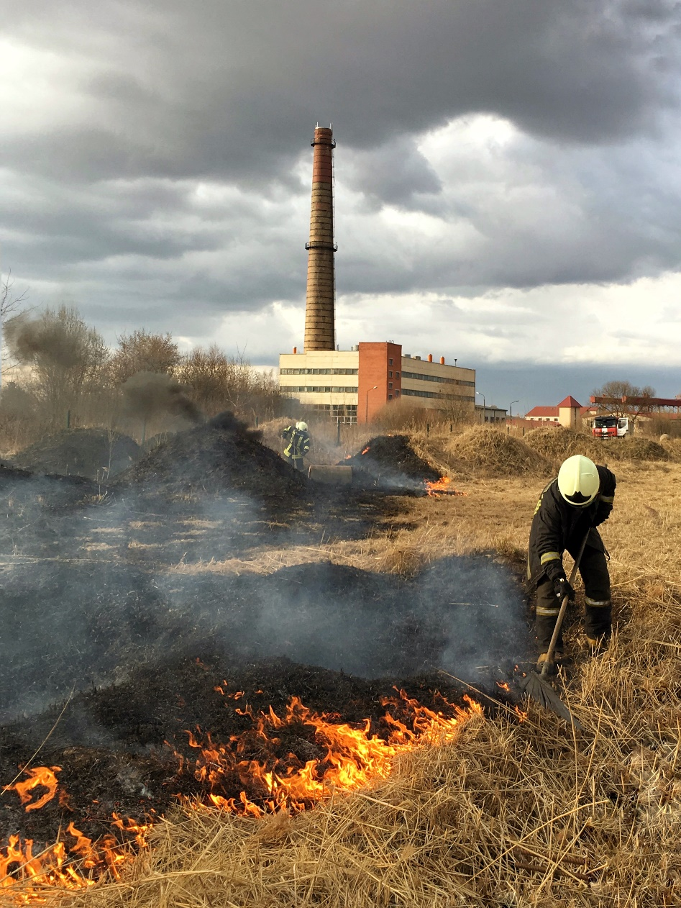
Kūlas ugunsgrēks:
Tas ir ugunsgrēks, kurā deg sausā zāle.
Kūlas ugunsgrēks var būt neliels, bet var strauji izplatīties ļoti liela platībā!
Notes:
Kūla ir sausā zāle, kas pavasarī palikusi no iepriekšējā rudens, kad tā nav bijuši nopļauta. Kad sausā zāle aizdegas, uguns ļoti ātri izplešas un deg ļoti lielas teritorijas.
Lai saprastu, ka kūlas ugunsgrēks var ļoti strauji palikt liels, aicinām noskatīties šo video, kur redzams, ka bērnu neapdomības dēļ, izceļas ugunsgrēks:
https://www.youtube.com/watch?v=hVobleZddWc&t=6s
Foto: VUGD

Slide 3
Kūlas ugunsgrēks:
Pavasarī ugunsdzēsējiem glābējiem katru dienu jādzēš aptuveni 30 kūlas ugunsgrēki.
Izdegušās platības ir milzīgas – ir bijuši gadi, kad Latvijā izdegusī teritorija ir bijusi aptuveni 950 futbola laukumi.
x 950
Notes:
Diemžēl kūlas ugunsgrēku ir tik daudz, ka citreiz ir dienas, kad ugunsdzēsēji glābēji dienā dzēš pat 30 ugunsgrēkus. Tas ir ļoti daudz, tāpēc jādara viss, lai kūlas ugunsgrēku nebūtu!
Iedomājies, cik liels laukums sanāk, kad kopā saliek 950 futbola laukumus? Ļoti liels, vai ne? Diemžēl neapdomīgu cilvēku dēļ ir bijuši gadi, kad izdeg tik lielas teritorijas! Kā jau iepriekš teicām – kūlas ugunsgrēki ir nekontrolējami un ļoti ātri uguns liesmas izplatās. Tās var savā ceļā sadedzināt mašīnas, šķūņus, mājas un citas ēkas. Tāpat var gadīties, ka uguns ceļā ir cilvēki un tie var ciest šādā ugunsgrēkā.
Attēls: pixabay.com

Slide 4
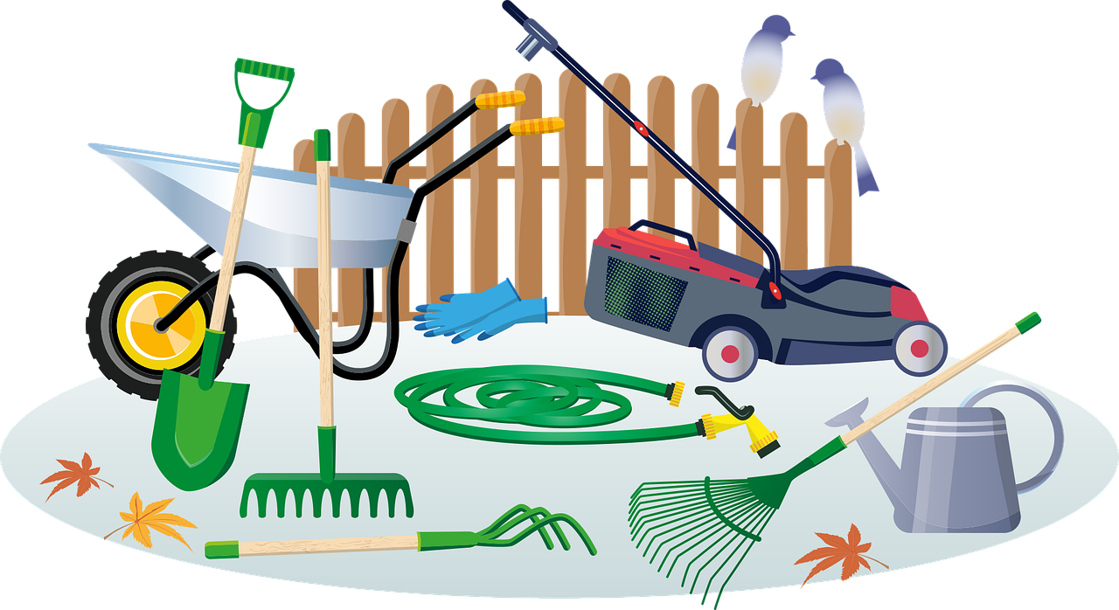
Ko darīt, lai nebūtu kūlas ugunsgrēku?
Ja dzīvojat privātmājā, tad kopā ar ģimeni sakārto savu teritoriju!
Ja nopļausiet rudenī zāli, tad pavasarī Jūsu teritorijā nebūs iespējami kūlas ugunsgrēki!
Notes:
Lai kūlas ugunsgrēku nebūtu, ir jāsakopj savas mājas apkārtne, lai tās tuvumā nav sausā zāle. Ja tuvumā ir sausā zāle, kāds cilvēks ar sliktiem nodomiem var to aizdedzināt un var izcelties liela nelaime.
Attēls: pixabay.com

Slide 5
nekavējoties zvani 112!
Ja redzi
kūlas ugunsgrēku:
STOP! Atceries, ka tikai pēc zvana uz 112, ugunsdzēsēji glābēji uzzina par notikušo un dodas palīgā!
Notes:
Ja Tu esi pamanījis kūlas ugunsgrēku – nekavējoties zvani 112! Ja tev pašam nav telefona, tad meklē kādu pieaugušo, kas varētu piezvanīt 112 un izsaukt ugunsdzēsējus glābējus!

Slide 6
Kas jāsaka, piezvanot uz 112?
Nosauc adresi vai notikuma vietu
Izstāsti, kas ir noticis
Atbildi uz jautājumiem
Nosauc vārdu, uzvārdu, telefona numuru
Nenoliec klausuli pirmais!
Notes:
Kad esi piezvanījis 112, nosauc adresi un pastāsti, kas noticis. Operatīvajiem dienestiem vissvarīgākā ir adrese – pat ja saruna pārtrūkst un zvanītājs vairs nav sazvanāms, operatīvie dienesti varēs doties uz notikuma vietu, jo adrese būs zināma. Nosauc arī pilsētu vai novadu, jo 112 Zvanu centri izvietoti piecās vietās Latvijā un nezina, no kuras pilsētas tu zvani.
Zvanot uz tālruņa numuru 112, svarīgi saglabāt mieru. 112 dispečeri uzdos jautājumus, lai noskaidrotu visu informāciju. Dažkārt par vienu notikumu zvana vairāki cilvēki un tad dispečers noskaidros tikai trūkstošo informāciju. Ja kaut kas mainās notikumā, noteikti par to paziņo atkārtoti 112 dispečeram.
Zvanītāja vārdu, uzvārdu un telefona numuru nepieciešams nosaukt, lai nepieciešamības gadījumā, ja jāprecizē informācija, ar zvanītāju var vēlreiz sazināties.

Slide 7
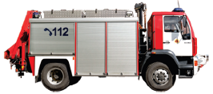
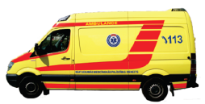
Ko darīt, ja redzi kūlas ugunsgrēku?
Nekavējoties zvani 112 vai meklē kādu pieaugušo!
Zvanot uz 112, ja nepieciešams, uz notikuma vietu atbrauks
gan ugunsdzēsēji glābēji, gan policija, gan mediķi.
Notes:
Atgādinājumam – zvanot uz 112, ja nepieciešams, uz notikuma atbrauks gan ugunsdzēsēji glābēji, gan policija, gan mediķi.

Slide 8
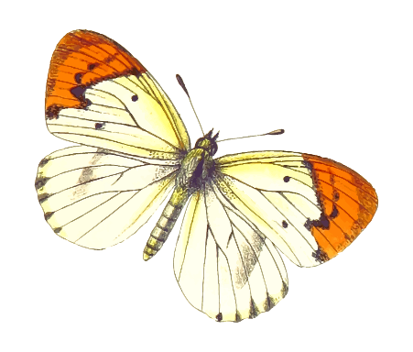
Kūlas ugunsgrēki kaitē dabai!
Pļavās dzīvo simtiem kukaiņu un dzīvnieku.
Degot zālei, sadeg arī tās iemītnieki - kukaiņi, dzīvnieki, putni!
Notes:
Kūlas ugunsgrēkos iet bojā visas dzīvās radības, kas atrodas degošajā pļavā. Pļavas ir kukaiņu un dzīvniekus mājas un cilvēks nedrīkst iejaukties un ar uguni tās iznīcināt.
Foto: pixabay.com

Slide 9
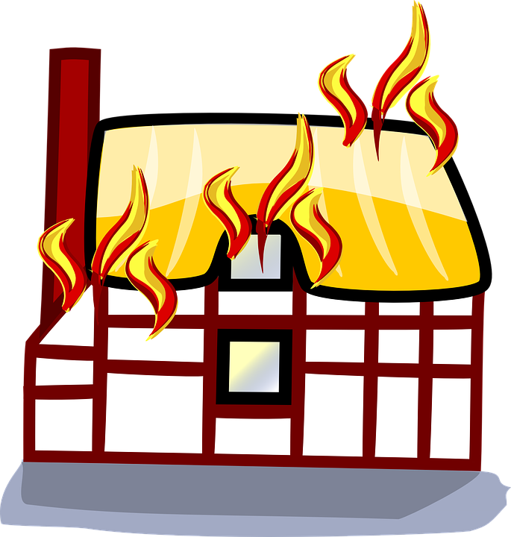
Kūlas ugunsgrēkos var sadegt mājas!
Kūlas ugunsgrēki ir nekontrolējami, tāpēc tie ātri var nokļūt līdz ēkām!
Šādos ugunsgrēkos var ciest arī cilvēki!
Notes:
Kā jau iepriekš pieminējām – uguns ļoti āri var izplatīties un savā ceļā aizdedzināt arī ēkas.

Slide 10
Ar ko dzēš kūlas ugunsgrēkus?
Kūlas ugunsgrēkus lielākoties dzēš ar šiem instrumentiem:
1.attēlā
ugunsdzēsējs glābējs ar smidzinātāju
2.attēlā
ugunsdzēsējs glābējs ar kūlas pletni
1.
2.
Notes:
Kūlas ugunsgrēki bieži ir lieli un lielākoties tos dzēš ar rokām – izmantojot instrumentus attēlos.
Foto: VUGD

Slide 11
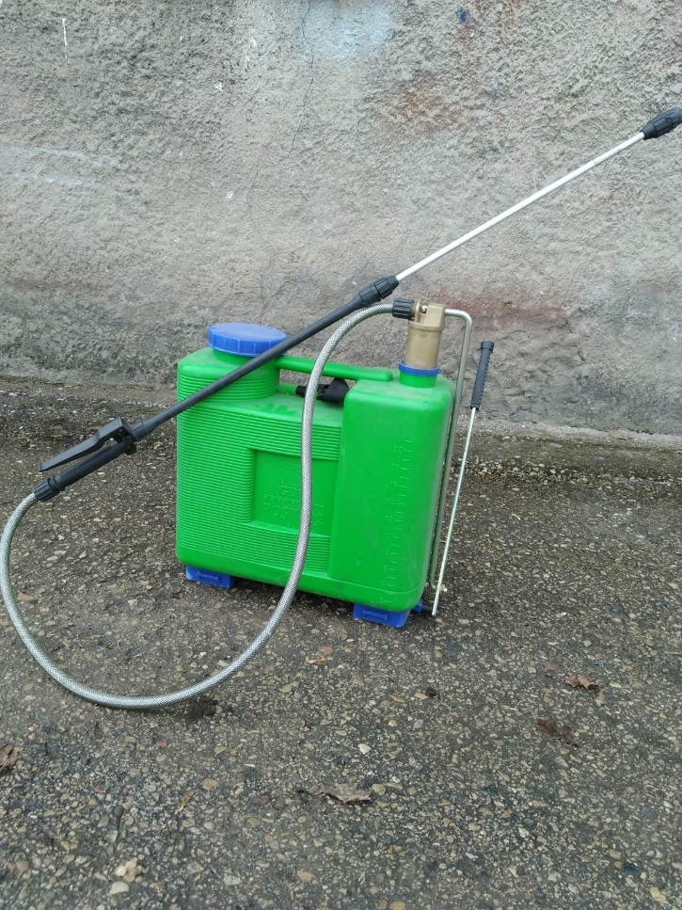
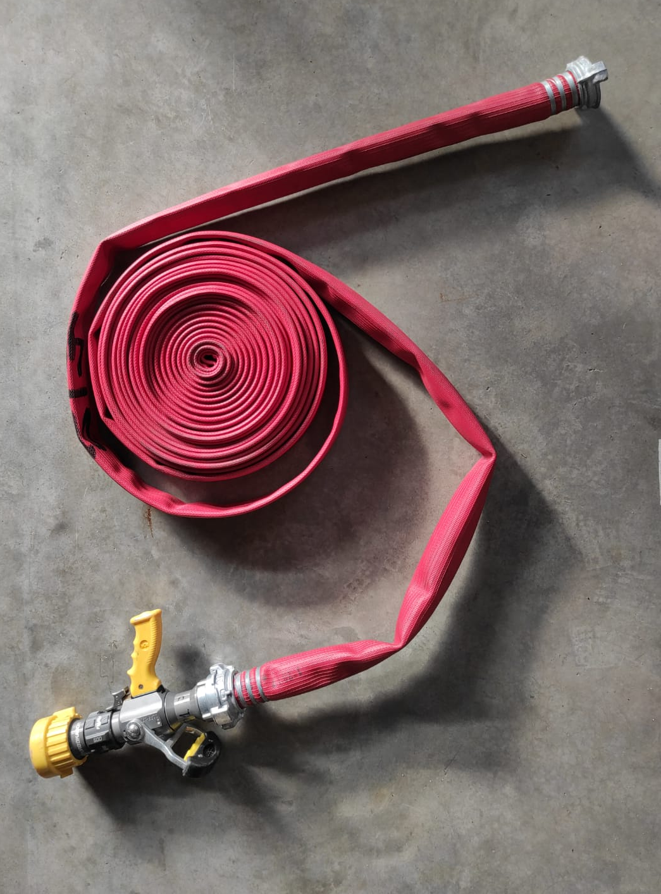
Ar ko dzēš kūlas ugunsgrēkus?
Kūlas ugunsgrēkus lielākoties dzēš ar šiem instrumentiem:
3.attēlā
smidzinātājs
4.attēlā
šļūtene ar stobru
3.
4.
Notes:
Kūlas ugunsgrēki bieži ir lieli un lielākoties tos dzēš ar rokām – izmantojot instrumentus attēlos.
Foto: VUGD

Slide 12
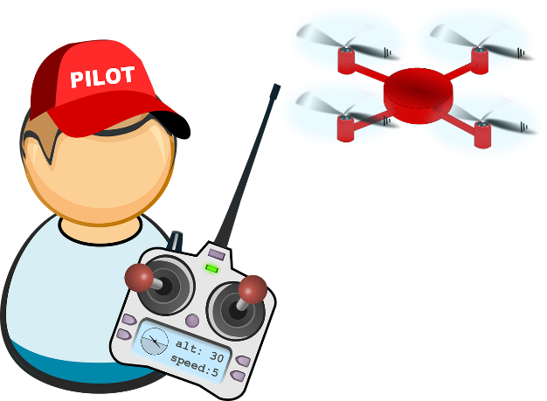
Kūlas ugunsgrēkos izmanto arī dronus:
Lai redzētu, vai uguns neizplatās uz ēkām, ugunsdzēsēji glābēji izmanto dronus!
Notes:
Ugunsdzēju glābēju tehnika attīstās un mūsdienās izmanto arī dronus, ar kuriem no augšas var redzēt ugunsgrēka teritorija. Tas ir svarīgi, jo var redzēt, vai uguns tuvojas ēkām. Tāpat, var gadīties, ka ar dronu ieraudzīs cilvēku, kurš sauso zāli ir aizdedzinājis un būs iespējams šo cilvēki sodīt.
Attēls: VUGD
Ikona: pixabay.com

Slide 13
Paldies, ka izlasīji un iepazinies ar informāciju! Lai Tev saulains pavasaris!
www.vugd.gov.lv
Notes:
Paldies par uzmanību! Ja vēlies uzzināt vairāk par drošību, meklē informāciju mūsu mājas lapā – www.vugd.gov.lv.
Papildus vari noskatīties šo video, kur redzams, cik bīstams ir kūlas ugunsgrēks:
https://www.youtube.com/watch?v=C2znuuy_q_M

